Slide 1
《无尽之巢》二期策划

Slide 2
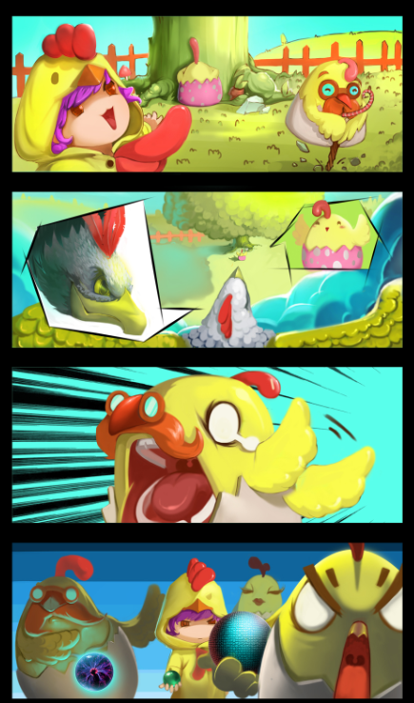
一、大关卡之间增加剧情介绍
1.在首次登陆游戏时，在游戏主界面loading之后，新手引导之前，出现此动画
2.默认出现第一张图片，之后每点击一次，出现下一张，全部出现后，再次点击，进入游戏主界面，
3.注：以后每次登陆都不出现此背景介绍

Slide 3
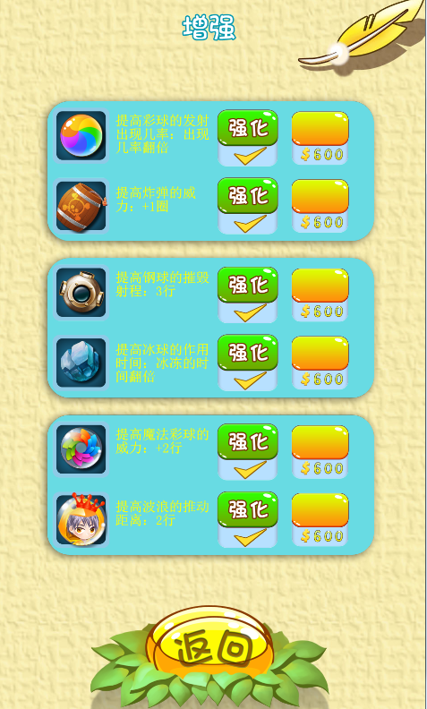
二、游戏商城
1.增加游戏商城
2.在原有增强界面的基础上，实现道具购买功能
3.所有道具能够进行强化（目前只强化一次）
4.所有道具能够进行购买
2014-10-15 陈奕静
1.将次界面变成选项卡模式
1.1普通购买列表【】
1.2打包购买列表【】

Slide 4

三、游戏内主动使用道具
1.游戏内下方增加道具，如图
2.所有道具可以主动使用，点击道具，将自动替换当前准备发射的球
3.同时，道具数量自动减少
4.此动作不可逆
5.如果道具数量不足，则弹出购买提示框，提示用户使用金币购买
6.游戏内每次只能购买一个
注:后续会进行商城，批量购买打折功能

Slide 5
四、游戏内人物属性装备系统
人物系统：
1.游戏内增加主人公（落落）
2.落落负责装填炮弹和更换炮弹（使用道具或者对换球）
2.1点击《落落》或者《炮台》可以交换球
2.2点击下方道具，会将炮台中球换成点击的道具求
3.落落能够穿戴装备，不同的装备对游戏内随机出现的道具概率有所改变或者对道具的威力有所增强
炮台系统
1.不同的炮台可以对道具进行增强
2.炮台可以安装瞄准器，每次游戏开始之前可以选择安装与否，安装瞄准器需要消耗金币
3.炮台可以具有精确制导功能，能够将发射的球发射到任意位置

Slide 6
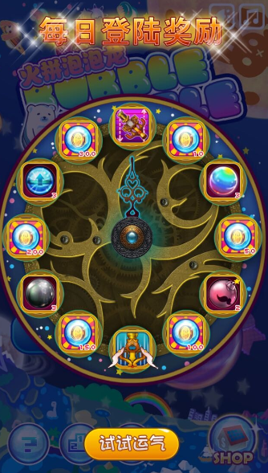
五、幸运大转盘
抽奖系统：
1.增加转盘抽奖系统，随机奖励玩家金币，道具，体力等游戏内消耗元素
2.每日免费抽奖一次
3.以后每次抽奖消耗金币依次增加
此图为示例图片
次数 | 所需金币
1 | 免费
2 | 100(基值)
3 | 300
4 | 300
5 | 500
6 | 500
7 | 800
奖品 | 概率(%)
50金币 | 60
100金币 | 20
200金币 | 5
道具1
道具2
1000金币 | 0.01

Slide 7
六、签到系统
签到系统：
1.用户每日登陆可以进行签到
2.签到周期为28天
3.每日签到可以获得不同的奖励
具体数值待定

Slide 8
七、账户/排行榜系统
2014-10-15 陈奕静
1.接入QQ登陆
2.开发本地服务器
3.同步用户手机数据到本地
4.生成用户唯一识别码
账户系统：
1.用户需要注册用户
2.新用户注册可以将本地游戏进度上传到网络
3.用户在游戏内会有自己的邮件收发系统
排行榜系统：
1.用户会在每一关的开始或结束界面看到好友中当前关卡的分数情况
2.用户可以给好友赠送体力或者向好友所有体力，所得的体力存在邮件中

Slide 9
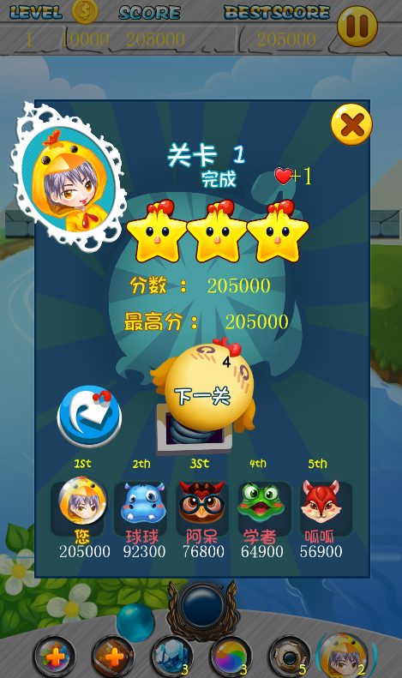
八、分享/评分
分享：
1.每日首次分享赠送金币：200
2.在游戏结算界面增加分享按钮，能够调用手机内的社交应用进行分享
评价：
1.每个一段时间(时间未定)，在游戏主界面进行评价弹窗，提醒用户对游戏进行评价
2.给游戏评分增送金币：1000(一次性)

Slide 10
九、游戏特效
需要优化的特效
1.炸弹爆炸特效
2.击退特效由水波改成凤凰
3.

